Slide 1
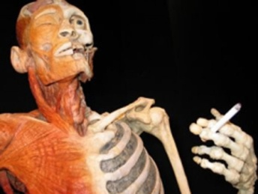
курение и его влияние на здоровье человека

Slide 2
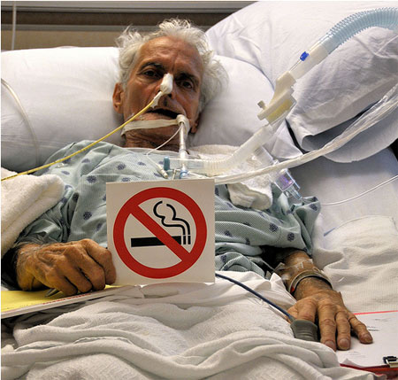
КУРЕНИЕ - вдыхание дыма некоторых тлеющих растительных продуктов (табак, опиум и др.); одна из форм токсикомании. Курение табака - одна из наиболее распространённых вредных привычек

Slide 3
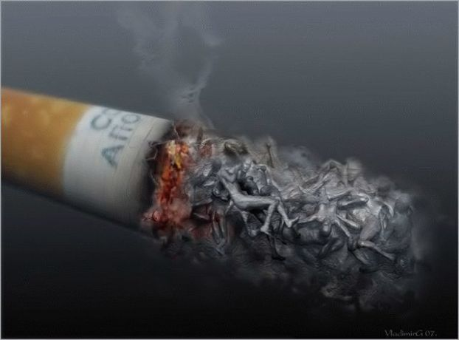
Курить или не курить?
В листьях табака содержится один из самых ядовитых растительных алкалоидов - никотин. Никотин вырабатывается в корнях растения и оттуда поступает в другие части, в том числе и в листья. Разные сорта табака содержат от 0,3 до 7% никотина, причем наибольшее его количество - в дешевых сортах табака, наименьшее - в дорогих. При курении табака никотин поступает в организм. Доза никотина в 30-60 мг для человека смертельна, 5-6 мг вызывает острое отравление. Главная опасность никотина заключается в том, что никотиновая зависимость поддерживает потребление табака, которое неизбежно сопровождается поступлением в организм всех вредных компонентов табачного дыма. А сигареты содержат более десятка химических соединений: аммиак, кадмий, уксусную и стеариновую кислоту, гексамин, толуол, мышьяк, метанол и др.

Slide 4
Около 28% жителей Гомельской области имеют пристрастие к табаку
В настоящее время около 28% жителей Гомельской области имеют пристрастие к табаку. Об этом свидетельствуют данные социологического исследования, проведенного Гомельским областным центром гигиены, эпидемиологии и общественного здоровья. Согласно исследованию, курят постоянно (от 1 и более пачки в день) - 16,6% населения региона, от случая к случаю - 11,4%, курили ранее, но бросили - 18,7%. Среди курящих доминируют мужчины (55,3%), женщины составляют 14,9%. Слабый пол чаще стремится бросить пагубное пристрастие (54%). Наиболее распространена пагубная привычка среди молодых людей (16-29 лет). Все те же статистические данные указывают на то, что больше других курят временно не работающие люди (63,3%), а также военнослужащие, сотрудники правоохранительных органов (56,2%), рабочие промышленности, транспорта, строительства (52,2%), учащаяся и студенческая молодежь (29,7%). Менее всего курильщиков среди неработающих пенсионеров (11,4 %).

Slide 5
Как отметила психолог Центра здоровья Гомельского областного центра гигиены, эпидемиологии и общественного здоровья Наталья Науменко, на Гомельщине проблема табакокурения продолжает оставаться актуальной. Дурная привычка представляет серьезную опасность для здоровья, способствует развитию сердечно-сосудистых заболеваний, злокачественных новообразований полости рта, легких и гортани, поджелудочной железы. Курение ослабляет иммунную систему организма, приводит к преждевременному старению кожи (образованию морщин). Курение во время беременности увеличивает риск рождения ребенка с низкой массой тела и, соответственно, со слабым здоровьем, что в дальнейшем может отрицательно повлиять на его развитие. Опасно также пассивное курение. Нахождение рядом с курящим человеком повышает риск возникновения рака легкого на 30%. По данным Гомельского областного клинического онкологического диспансера, в 2009 году в области зарегистрировано 798 случаев рака, возникшего в результате пристрастия к курению (за 9 месяцев текущего года – 506 случаев), из них - 713 случаев рака легкого (среди них у мужчин - 621, у женщин - 92), 85 - рака гортани (у мужчин – 82, у женщин - 3).
Наталья Науменко подчеркнула: каждый курящий в состоянии прекратить курение, если по-настоящему осознает опасность этой привычки и проявит достаточную силу воли. Борьба с курением - это борьба за здоровье не только курящих, но и окружающих их людей, то есть - за здоровье всего общества.

Slide 6
В Гомеле 18% старшеклассников употребляют наркотики
Гомельский центр гигиены, эпидемиологии и общественного здоровья провел опрос среди 200 старшеклассников города, чтобы узнать их отношение к наркотикам, спиртному и курению. А чтобы ответы были максимально честными, опрос сделали анонимным. Результаты впечатлили: 18% школьников признались, что употребляют наркотики. Две трети — 68% — ответили, что употребляют спиртные напитки. 28% опрошенных школьников курят, а еще 28% — уже успели бросить курить до окончания школы, сообщает «КП в Беларуси».

Slide 7
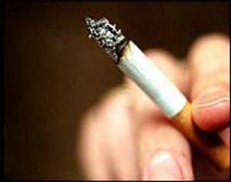
Курение напрямую повреждает нейроны головного мозга
Новое исследование подтвердило негативное влияние курения на мозг. Ученые из Национального исследовательского центра мозга выявили, что вещества из дыма заставляют лейкоциты атаковать здоровые клетки, приводя к тяжелым неврологическим нарушениям.

Slide 8
Материнское курение может предрасположить ребенка к респираторным заболеваниям. Исследования дали основания считать, что курение в течение беременности сопровождается более высокой вероятностью возникновения всех видов детского рака, вместе взятых. Традиционно считается, что рак курильщиков - это преимущественно «мужская» болезнь. Но, оказывается, это не так. Как показали ученые, на самом деле курящие женщины в два раза чаще страдают раком легких. Курящие женщины при прочих равных условиях (а ученые принимали во внимание возраст больных, стаж курения, вид используемых табачных изделий и другие факторы) заболевают раком легких примерно в два раза чаще, чем мужчины.

Slide 9
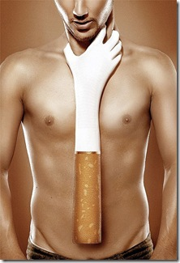
В табачном дыме содержится в 10 000 раз больше частиц, чем в самом загрязненном воздухе на промышленных предпОколо 7 тысяч литров крови ежесуточно перегоняет наше сердце по кровеносной системе. Если человек выкуривает пачку сигарет в день, сердцу приходится перегонять на 1,5 тысячи литров крови больше. Работая постоянно с такой перегрузкой, сердце не выдерживает. Результат гипертония, инфаркт, инсульт... Среди умерших от сердечного приступа по статистике средний возраст некурильщиков 67 лет, курильщиков - 48-50 лет. Сегодня этот порог приблизился к 40 годам. Оглянитесь вокруг и вы вспомните немало случаев со своими знакомыми и родственниками.
риятиях.

Slide 10
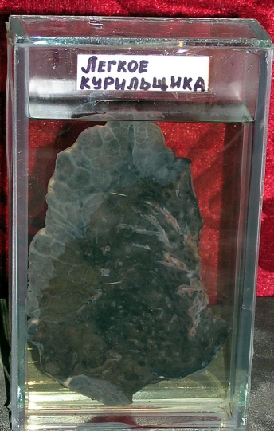

Slide 11
Если вы решили "побаловаться" сигаретой, помните: через полгода вы из любителя превращаетесь в "профессионала". Организм включает компоненты табачного дыма в наркотический круг "отравления - выведения". Даже если вы "баловались" 2-мя, 3-мя сигаретами в день, отвыкать будет трудно. Одна пачка сигарет в день - и доза радиации, которую вы получаете, в 7 раз больше предельно допустимой. А если учесть радиоактивные частицы, которые с табачным дымом попадают в организм (это свинец-21О, висмут 210 и др.), то общая доза радиации возрастает до 100 рад, Т.е. смертоносные лучи в 30 раз превышают предельно допустимые нормы. Импотенция мужчинам обеспечена. А курящим женщинам - ранний климакс, а тем и другим - раннее старение организма.

Slide 12
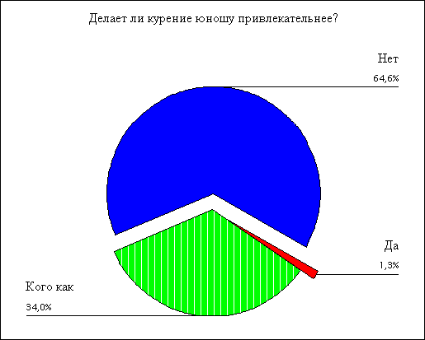
Порою сигареты используются как инструмент конструирования имиджа: «настоящего мужчины», «современной девушки» и т.д. Однако их роль в конструировании позитивного имиджа становится все меньше. Абсолютное большинство опрошенных считают, что сигарета не делает более привлекательными ни юношей, ни девушек.

Slide 13
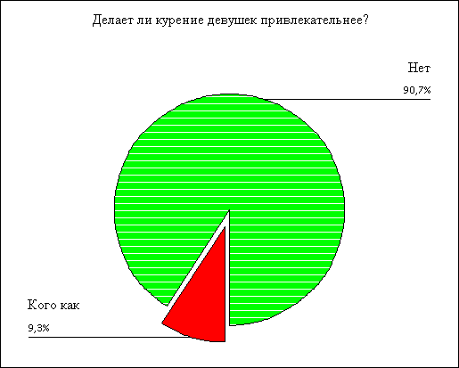
В отношении привлекательности студентов с сигаретой представители обоих полов занимают одинаковую позицию: если часть мужчин с сигаретой кажутся трети опрошенных более привлекательными, то возможность того, что девушка может стать с сигаретой привлекательнее признает лишь незначительное меньшинство (9,3 %).

Slide 14
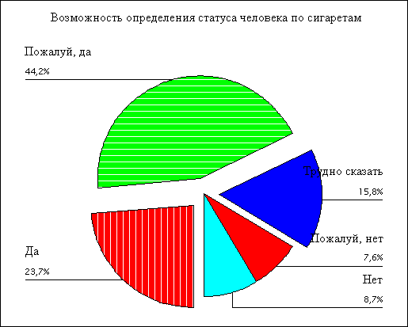
Сигарета как статусный символ.
Сигареты дорогих марок выполняют функцию обозначения статусной принадлежности. Более половины опрошенных в той или иной мере согласны с этим суждением.

Slide 15
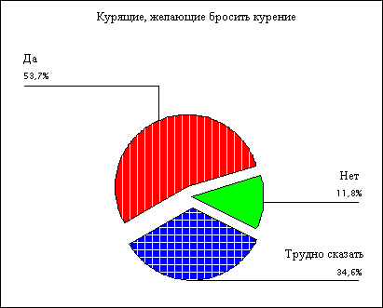
Осознание необходимости избавиться от потребности в табаке.
Сигареты – это весьма заметный рынок. Это суждение из разряда очевидных. Однако редко говорится о том, что параллельно с ним растет иной рынок товаров и услуг для тех, кто едва начав курить предпринимает усилия, чтобы побороть эту привычку. Абсолютное большинство курящих студентов обоего пола хотели бы бросить курение.
Сигарета – это для многих часть ритуала общения, поэтому приобщение к табаку начиналось с вовлечения в компанию курящих. Здесь табак и общение неразрывны. 61,3% курящих связывают начало курения с вечеринками, 21,2% - с общением в общежитиях, 17,5% - на переменах.

Slide 16
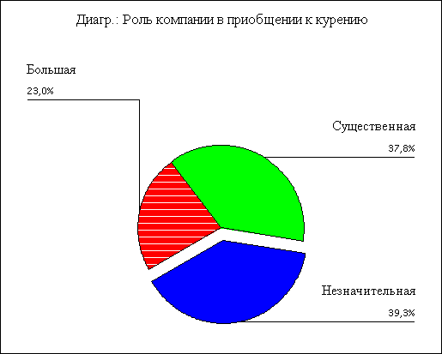

Slide 17
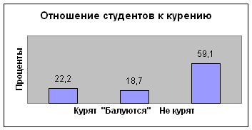
Объемы потребления.
Обилие курящих у входов в университетские корпуса и в туалетах создает впечатление массовости этого увлечения.
84,1% курящих потребляют от 1 до 10 сигарет в день, 15,9% - от 11 штук до 1 пачки. Выкуривающих в день больше одной пачки, среди опрошенных не нашлось. Несмотря на то, что женская эмансипация продвинулась весьма далеко, курение в университете остается скорее мужским, чем женским времяпрепровождением: курят 30,5% юношей и 17,9% - девушек.

